Slide 1

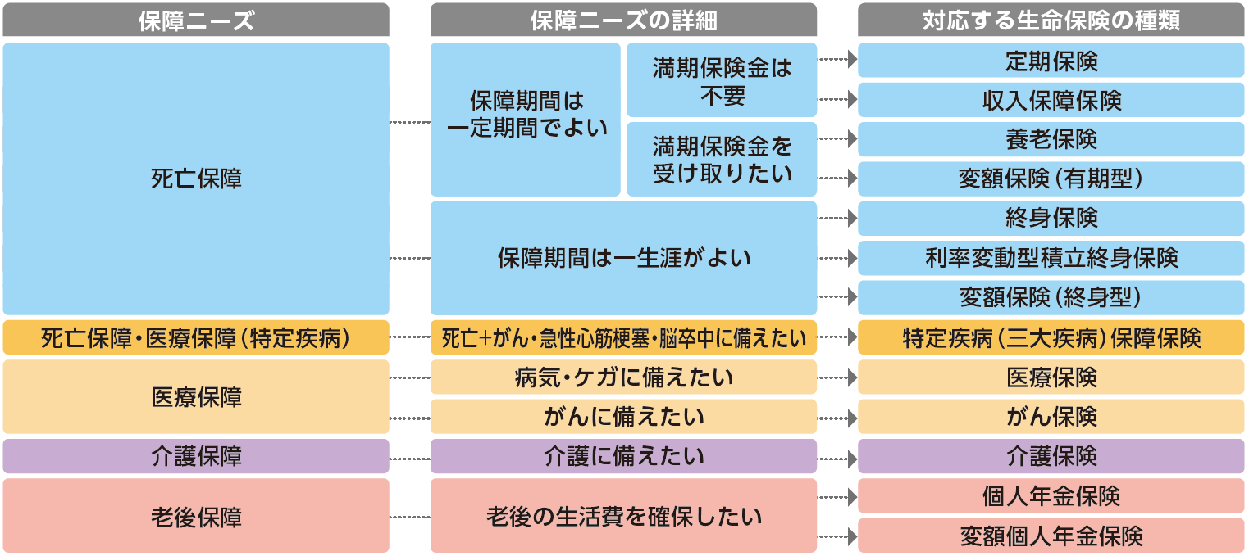
定年退職後の生命保険活用方法
１
生命保険で備えることができる４つの保障分野
PDF対応ページ
・上図は例示で、この他にも様々な生命保険がある。
冊子対応ページ
31ページ

Slide 2
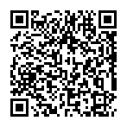

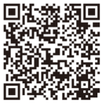
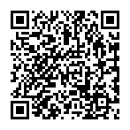
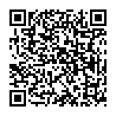
定年退職後の生命保険活用方法
参考
生命保険に関するデータのご紹介 (生命保険文化センターホームページ)
生命保険の仕組みや種類の解説ページ、
よくある質問を Q&A 形式で掲載しています。
保険金・給付金の請求から受取りについて、
知っておきたい基本的なことをまとめています。
●生命保険の基礎知識
●保険金・給付金の請求から受取りまでの手引
https://www.jili.or.jp/knows_learns/basic/index.html
https://www.jili.or.jp/seikyutebiki/index.html
●生命保険の種類(主契約・特約・その他)
https://www.jili.or.jp/knows_learns/kind/index.html
●生命保険Q&A
https://www.jili.or.jp/knows_learns/q_a/index.html
PDF対応ページ
冊子対応ページ
31ページ

Slide 3
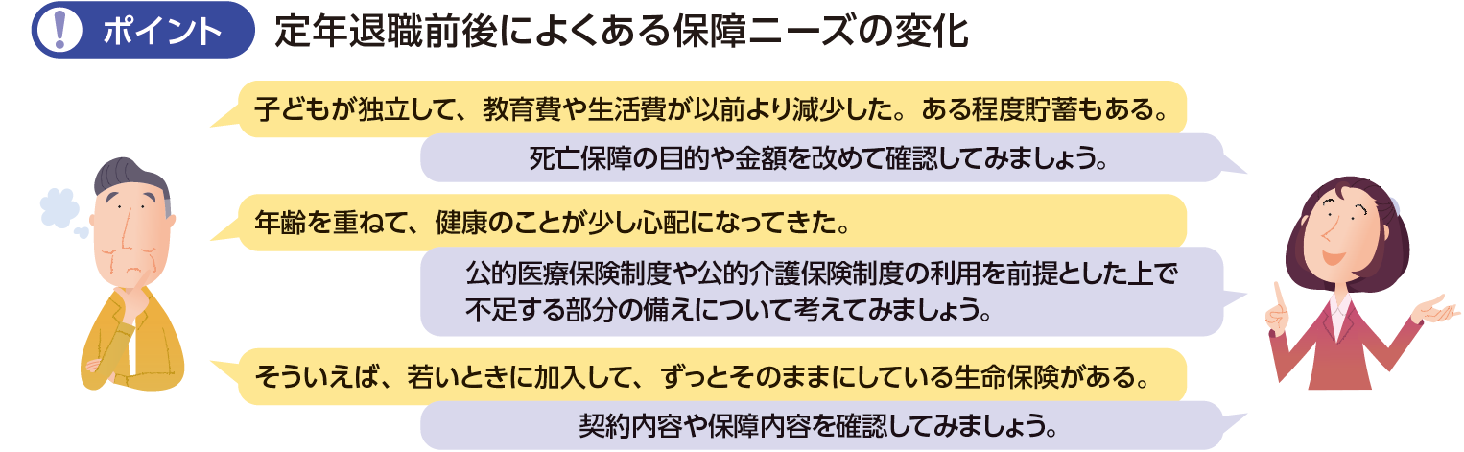
定年退職後の生命保険活用方法
PDF対応ページ
冊子対応ページ
32ページ

Slide 4
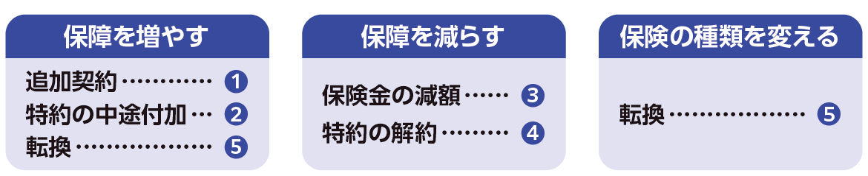

定年退職後の生命保険活用方法
２
生命保険の見直しの方法
PDF対応ページ
冊子対応ページ
32ページ

Slide 5

定年退職後の生命保険活用方法
２
生命保険の見直しの方法
❶追加契約
現在の契約に追加して別の新しい生命保険を契約する方法で、保険金額を増やしたり、
今までの契約とは異なる保障を充実させることができます。
告知（診査）が必要で、追加した契約分の保険料を払い込む必要があります。
❷特約の中途付加
特約を中途付加して保障を増やすことができます。
告知（診査）が必要で、特約の保険料は中途付加するときの年齢や保険料率で計算されます。
❸保険金の減額
主契約・特約の保障額を減らす方法で、減らした分の保険料が安くなります。
保障の一部を解約したものとして取り扱うため、解約返戻金が受け取れる場合があります。
減額した場合に、各種特約の保障額が同時に減額となる場合があるため、よく確認しましょう。
生命保険会社によっては、保険金額の最低金額の基準を設定している場合があります。
PDF対応ページ
冊子対応ページ
32ページ

Slide 6
定年退職後の生命保険活用方法
２
生命保険の見直しの方法
❹特約の解約
付加している特約のみを解約する方法で、解約した特約分の保険料が安くなります。
解約した特約に解約返戻金があれば、受け取れます。
複数の特約を付加している場合、生命保険会社や特約の種類によっては、他の特約も同時に解約
しなければならない場合がありますので、よく確認しましょう。
❺転換（保障見直し制度）
転換とは、現在契約している生命保険の積立金を利用して新たな生命保険を契約する方法で、
告知（診査）が必要です。現在の契約の積立部分や積立配当金を「転換（下取り）価格」として、
新しい契約の一部、または新しい契約の保険料の一部に充当します。
まったく新たに契約するよりは保険料負担が軽減されます。
現在の契約の一部を転換する場合を除き、もとの契約は消滅します。
転換前と転換後で保障内容や積立部分がどのように変わるのか、よく確認し納得した上で契約
することが大切です。
PDF対応ページ
冊子対応ページ
32ページ

Slide 7

定年退職後の生命保険活用方法
３
知っておきたい制度・特約
■指定代理請求制度（特約）
入院給付金などの受取人である被保険者本人に請求手続きができない特別な事情^{※1} がある場合、契約者があらかじめ指定した代理人が給付金などを請求できる制度です。指定代理請求人の範囲^{※2} や、代理請求できる保険金・給付金の種類などは生命保険会社によって異なります。
※1：特別な事情とは、本人による意思表示ができないとき（認知症や昏睡状態など）や余命または病名を知らされていない状態にあるときなど。
※2：被保険者の戸籍上の配偶者や、同居または生計を一にしている３親等内の親族など。請求手続時点においても前述の範囲内であることが必要。
■保険契約者代理制度（特約）
契約者に代わって手続きを行うことができる制度で、取扱いは生命保険会社によって異なります。契約者が契約に関する意思表示ができない場合などに、あらかじめ指定された契約者代理人が所定の手続き（住所変更、解約など）を行うことができます。
■家族（情報）登録制度
契約者が家族の連絡先を生命保険会社に登録しておく制度です。地震・台風などの災害時や、高齢の契約者に連絡が取れない場合などに、登録されている家族に対し、契約者の連絡先などを確認します。家族へ連絡がいくことによって、保険金・給付金の請求もれの防止などにもつながります。
PDF対応ページ
冊子対応ページ
33ページ

Slide 8



定年退職後の生命保険活用方法
３
知っておきたい制度・特約
■生命保険契約照会制度 ～照会は生命保険協会へ～
親や家族などの「死亡」または「認知判断能力の低下」により、生命保険契約の有無がわからなくなってしまった場合に、契約の有無を照会できる制度です。まずは家族で、保険証券や保険会社からの通知、預金通帳などにより生命保険契約の存在や内容についてできる限りの確認をした上で、制度を利用する必要があるかどうかを判断しましょう。
照会 1 件あたりWEB 申請 6,000 円(税込)、書面申請 7,000円(税込)の利用料がかかり、加えて公的書類や医師による所定の診断書などの取得費用も負担する必要があります。
■成年後見制度 ～申立ては家庭裁判所へ～
判断能力が不十分な人の権利を保護し支援する制度で「法定後見制度」と「任意後見制度」があります。本人の権利を守るための援助者が、法的に付与された権限の範囲で本人に代わり財産管理や身上監護（生活面の環境整備など）を行います。
PDF対応ページ
冊子対応ページ
33ページ
Notes:
＜ご参考＞
生命保険契約照会制度は、災害時（災害救助法が適用された地域等において被災し、家屋等の流出または焼失等により生命保険契約に関する請求が困難な場合）については
利用料は発生せず、照会者の範囲や照会方法などの取扱いが異なります。詳細は生命保険協会のHPなどで確認しましょう。

